Slide 1
Gondolatok egy főiskola lehetőségeiről határon innen és túl

Slide 2
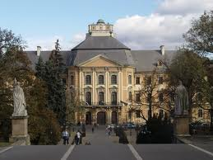
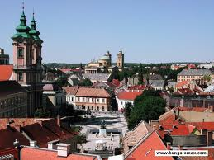
Múlt
1762. Eszterházy Károly
1774. Líceum
Barokk városkép
Szellemi centrum

Slide 3
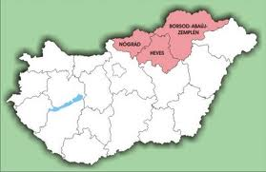
,,Ott vagyok honn, ott az én világom’’

Slide 4
Régiós helyzetkép
(GDP Eft/fő/év)
Magyarország 2363
Észak-Magyarország 1512
Borsod-Abaúj-Zemplén 1563
Heves 1626
Nógrád 1169

Slide 5
További rossz hírek
A K+F foglalkoztatottak számát, illetve ráfordítások összegét tekintve a legutolsók között van az Észak-Magyarországi régió.
1 millió lakosra jutó szabadalmak száma
EU átlag 106,1
Bécs 180,7
Észak-Alföld 9,1
Észak-Magyarország 0,8

Slide 6
Talán ennyi elég is
Szakemberhiány (mérnök, tanár, informatikus)
Csökkenő foglalkoztatás
Lassú felzárkózás
Kis vállalkozások és középvállalkozások csökkenő száma

Slide 7
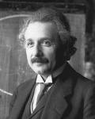
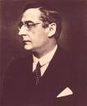


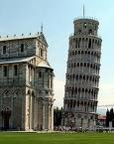
Természettudományok helyzete
E=mc²
Klebelsberg Kuno
Atomenergia
DNS
Római Klub
PISA felmérések
Rocard jelentés

Slide 8
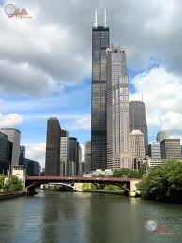
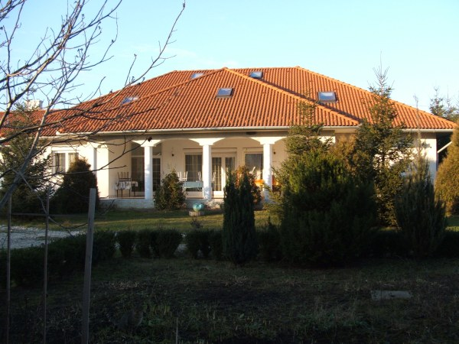
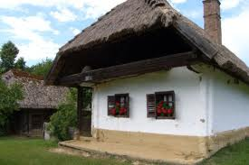
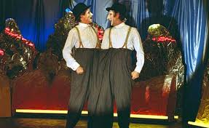
Egyedül nem megy

Slide 9
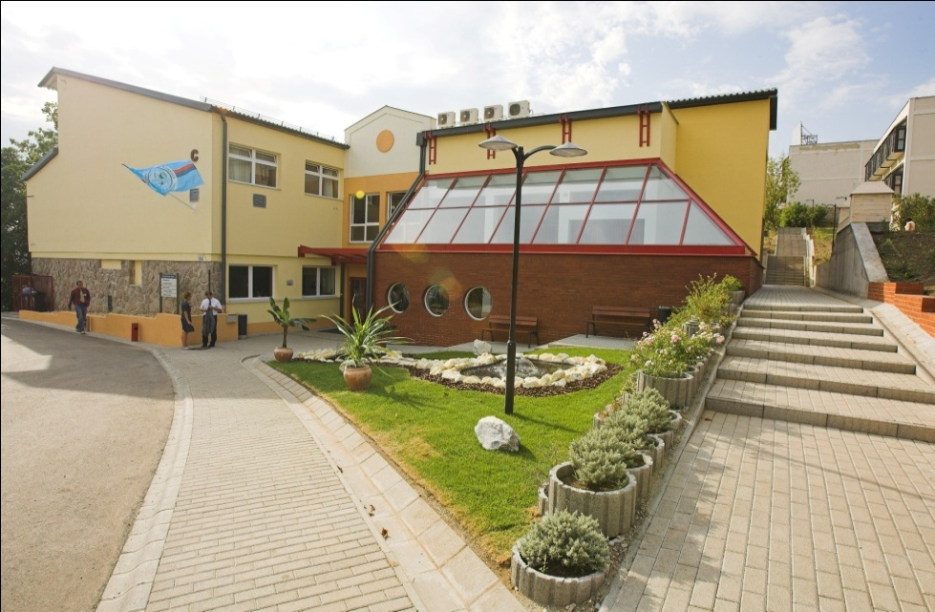
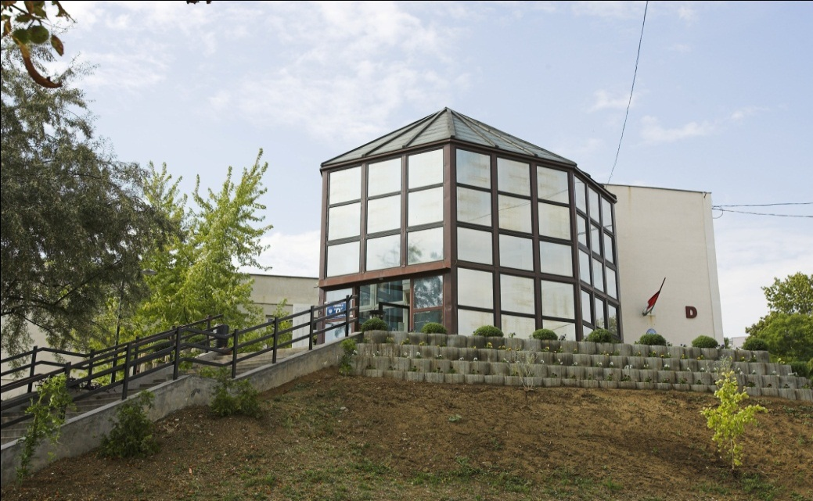
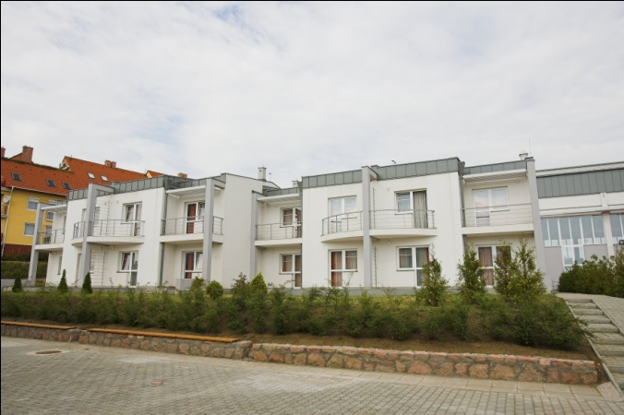
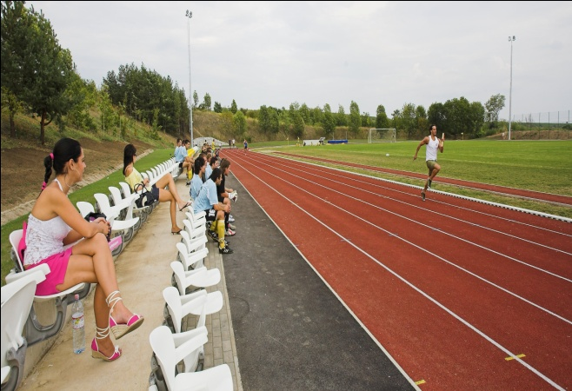
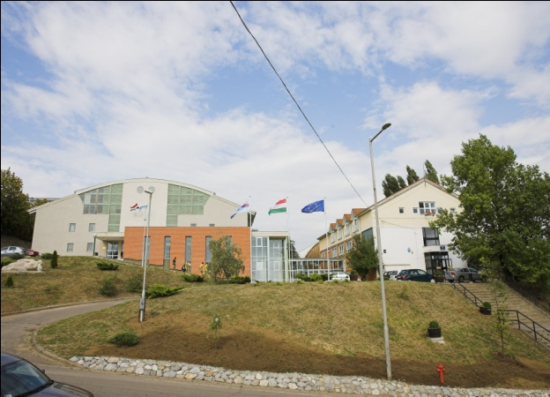
Campus a Leányka utcában

Slide 10
Amire odafigyelünk
Modern módszertani eszközök
Módszertani doktori iskolában doktori címet szerezett oktatók
Élet közeli ismeretszerzés
Tudjuk hallgatóink úti célját
,,Jól érzem magam Kar’’ – ,,Zöld Kar’’
Stratégia

Slide 11

Még gondolatok
Használható tudás
Hallgatók bevonása a mindennapokban
TTK-s összefogás
Főiskola & Eger
Főiskola & Bor

Slide 12
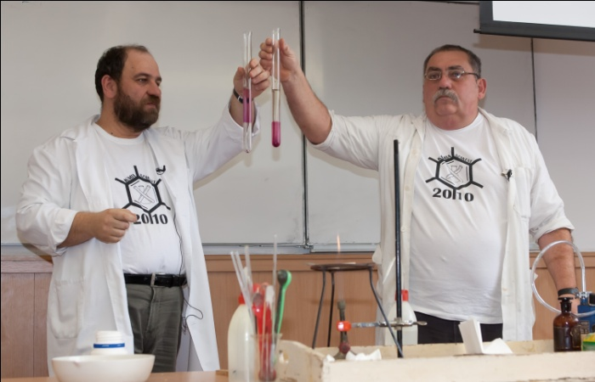
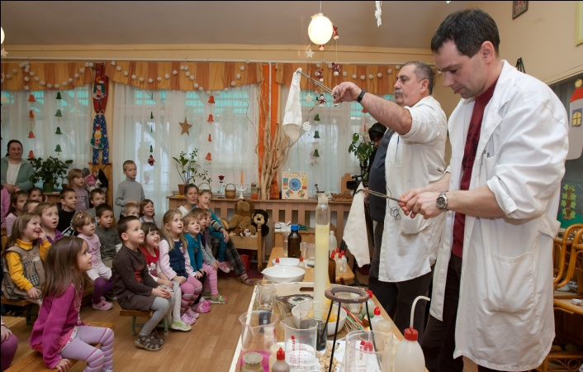
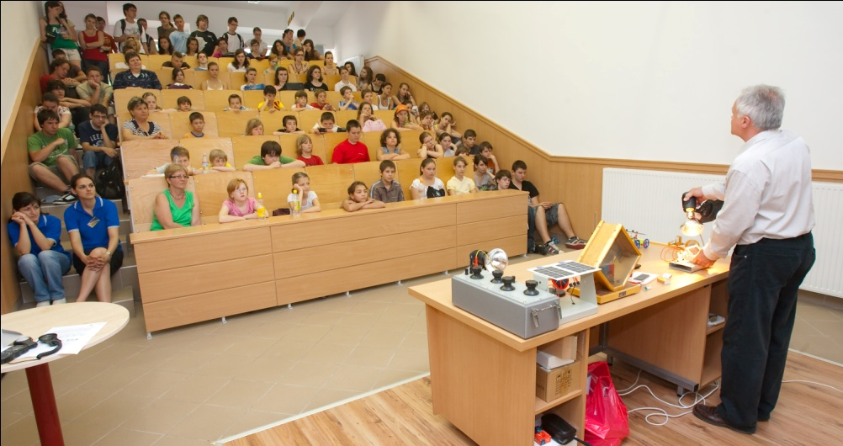
Rendhagyó tanórák
A rendhagyó tanórák nagy sikerrel zajlanak. Eddig több mint 100 rendhagyó tanóra valósult meg kémia, fizika, matematika, testnevelés, biológia és földrajz témakörökben.

Slide 13
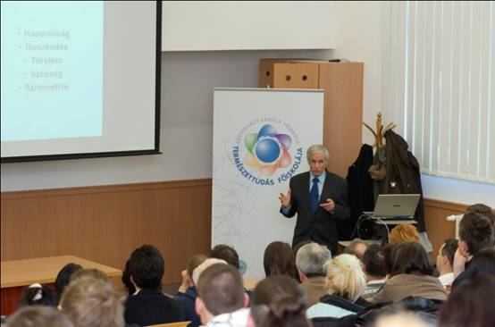
TTK-s Szieszta
Hannus István, Vida Gábor, Horváth Dezső, Kordos László, Balázs Ervin, Náray-Szabó Gábor, Mérő László …

Slide 14
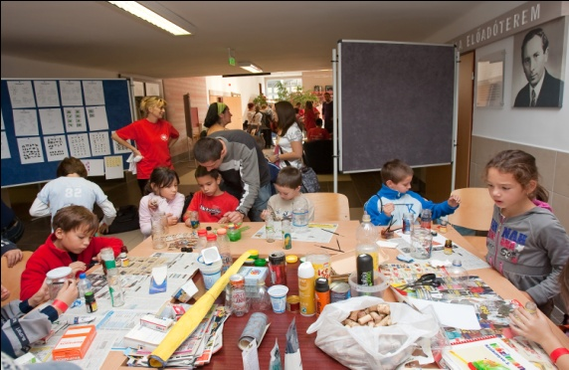

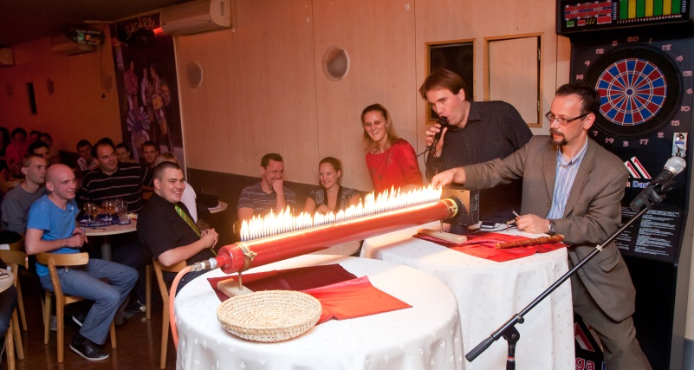
Még ötletek
Tudományos arcképcsarnok
Tudománia
Gyermeklánc
Kutatók éjszakája
Líceum televízió

Slide 15
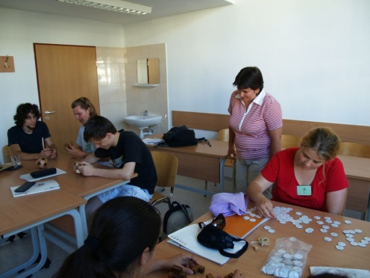
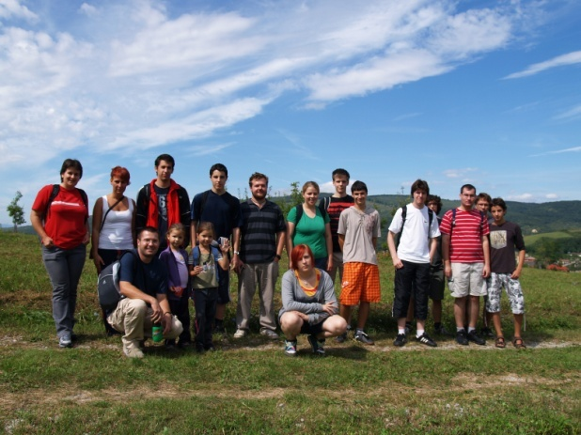
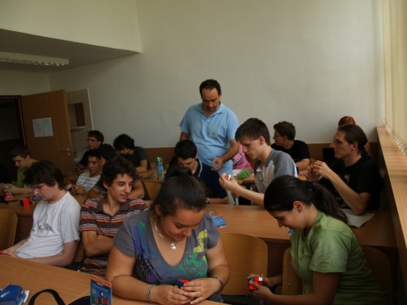
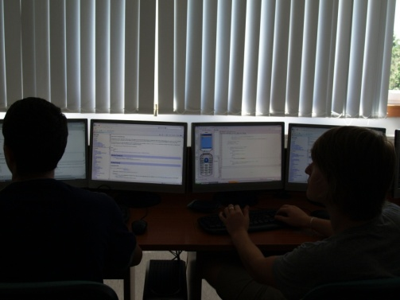
Tehetséggondozás
Matematika és informatika, kémiai, környezettudományi tehetséggondozó tábor, kiemelkedően teljesítő középiskolás diákok számára
Középiskolákkal ápolt szoros viszony

Slide 16
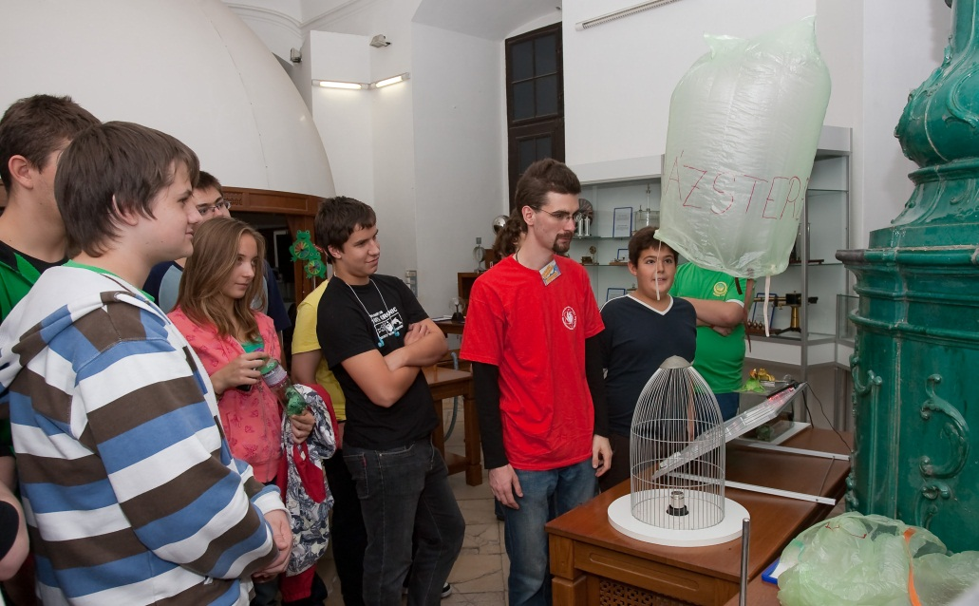
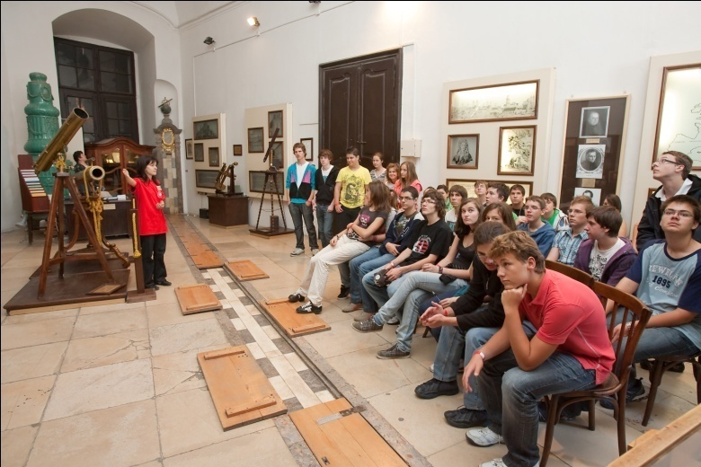
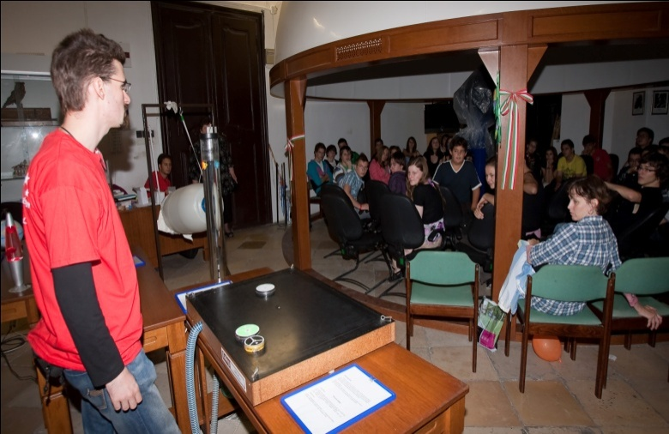
Varázstorony

Slide 17
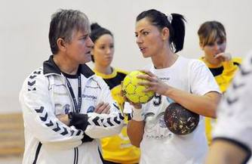
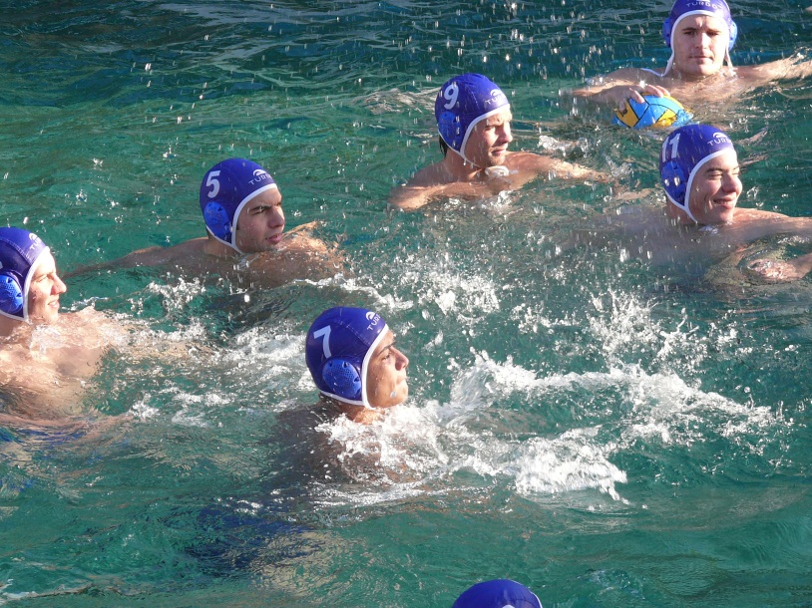
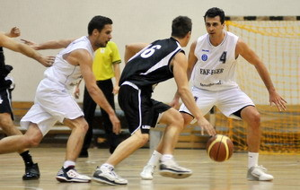
Sport

Slide 18

Agria-Innorégió Tudáscentrum
Erőforrás-feltárás készítése
Települési fejlesztési koncepcióalkotás
A megújuló energiák alkalmazási lehetőségeinek vizsgálata
Természeti kockázatelemzési tanulmányok készítése
Kis Projekt Nagy Tehetség alprogram
Turizmusfejlesztési alapkutatások
A társadalmi beilleszkedést és felzárkózást elősegítő programok kidolgozása helyi szinten

Slide 19
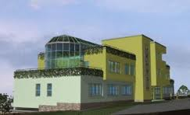
Cégek-EGERFOOD Regionális Tudásközpont
Szinva Net Informatikai Kft.
Hesi Rt.
Egri Bormíves Kft.
Detki Keksz Kft.
Fish and Food Kft.
Quality Champignons Kft.
Pásztor Hús Kft.

Slide 20
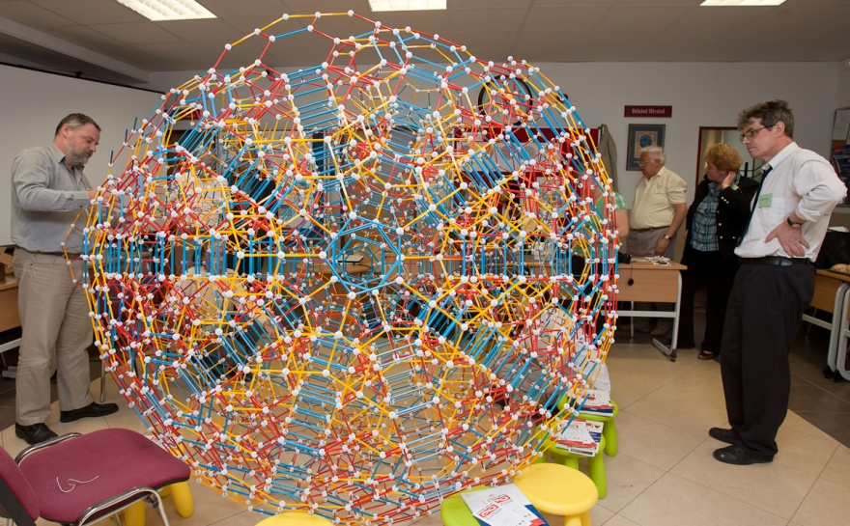
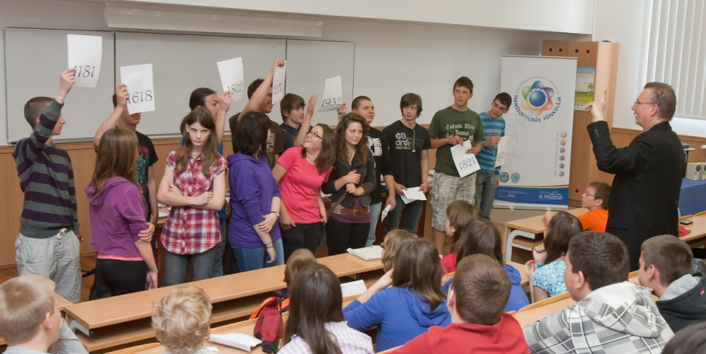
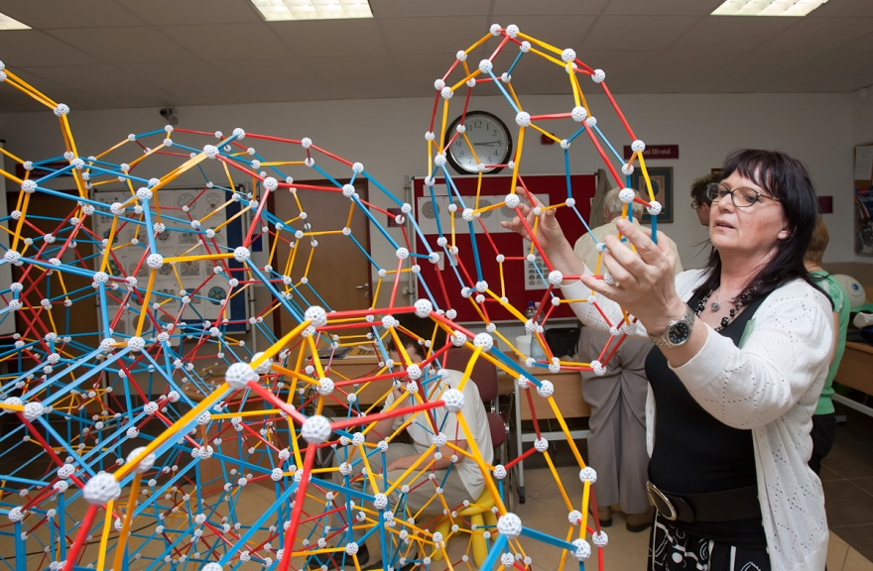
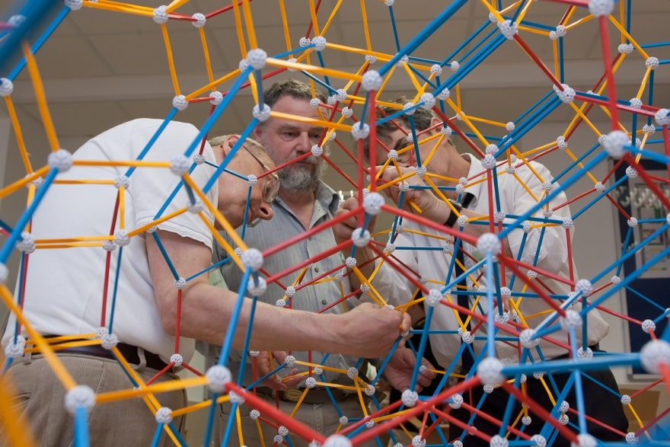
Élményműhely

Slide 21

Ars Geometrica Galéria

Slide 22
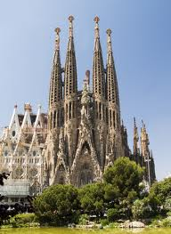
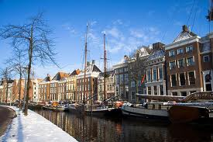
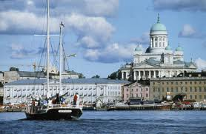
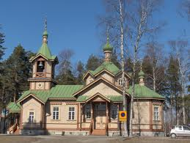
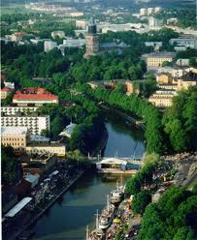
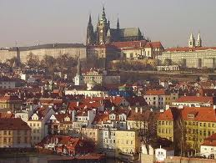
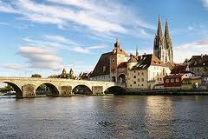
JoMiTE
Joint Master in Teacher Education

Slide 23
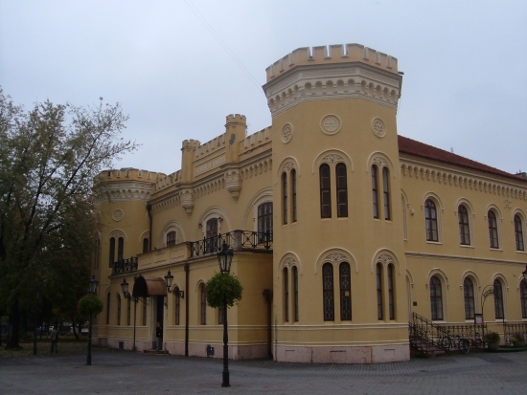
Selye János Egyetem

Slide 24
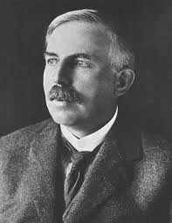
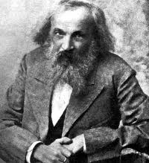
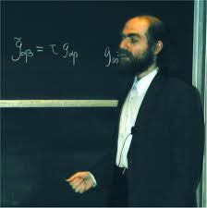

Slide 25
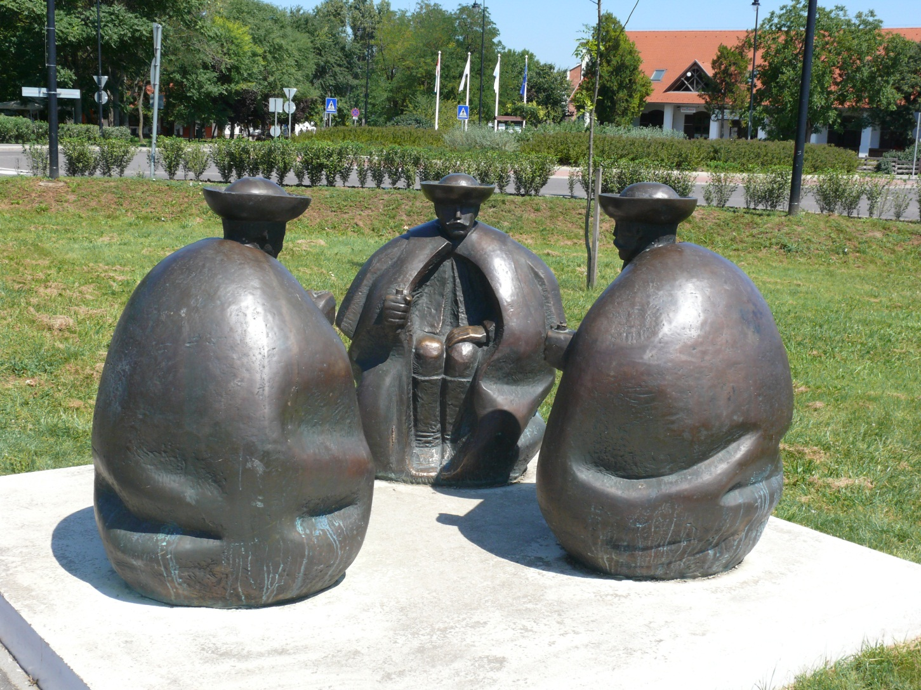
Köszönöm a figyelmet!

